Slide 1


Despliegue de un clúster de Kubernetes con Rancher en OpenStack, Google Cloud y Azure, implementando una topología de red de una empresa con distintos servidores.
Autores:
- Aarón Blanco Álvarez
- Ángel Luis Labraca Miranda
- Francisco José López Carrillo
Administración de Redes y Sistemas Operativos
Grado en Ingeniería Informática
Curso Académico: 2020/2021
Notes:
MIRA QUÉ GUAPO

Slide 2

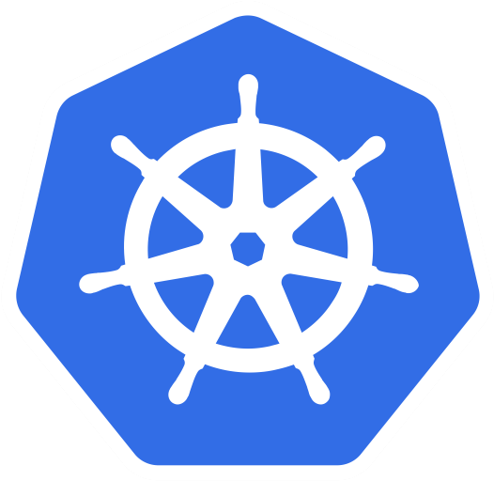
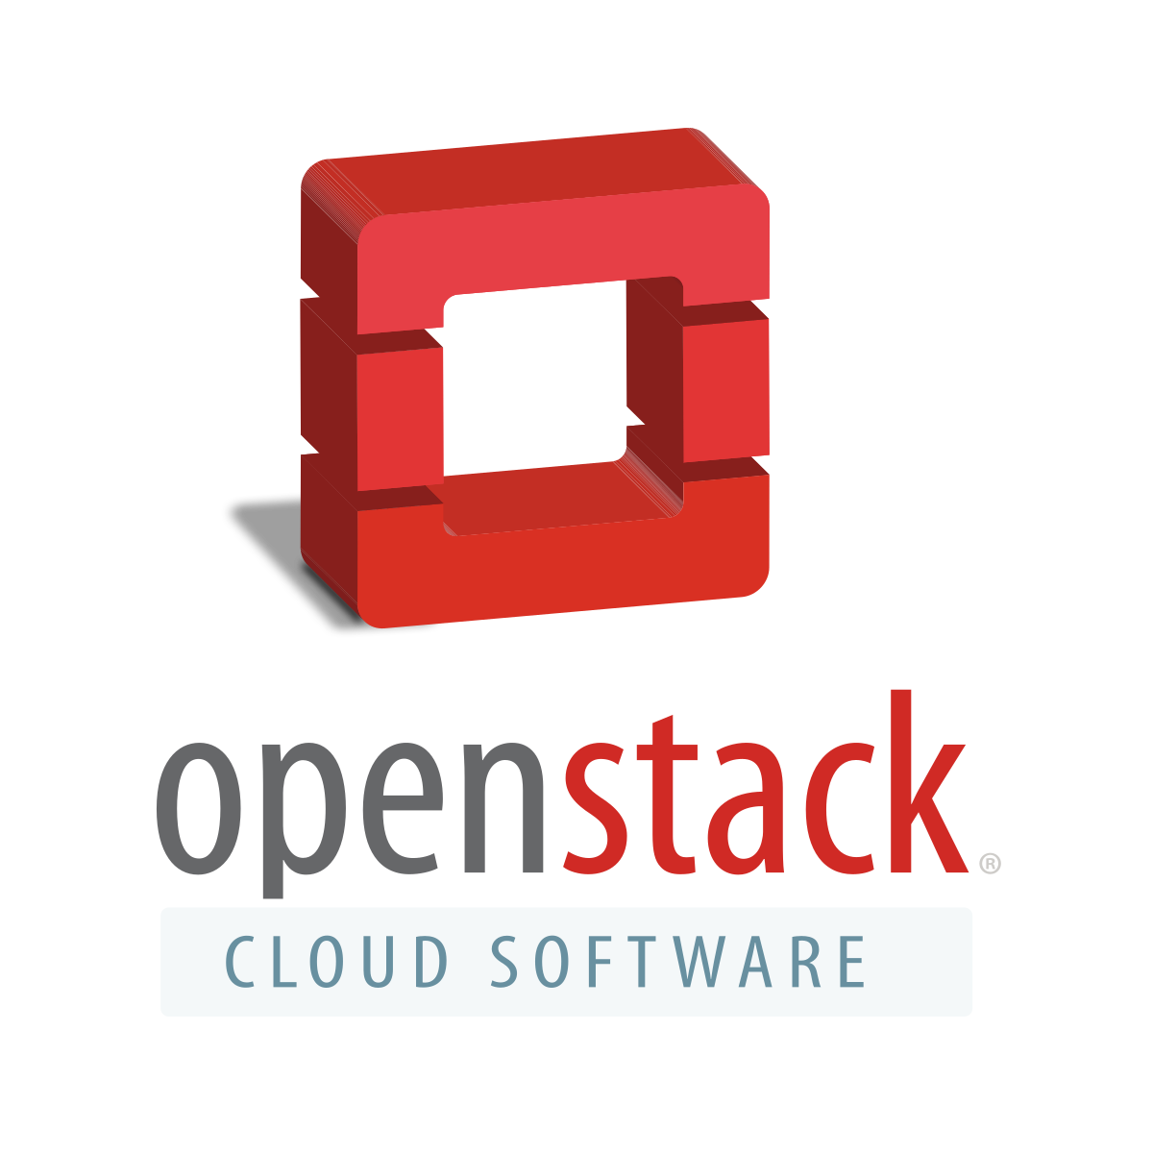
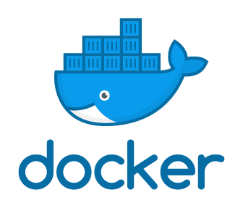







Empresas y servicios que se utilizan en este proyecto

Slide 3

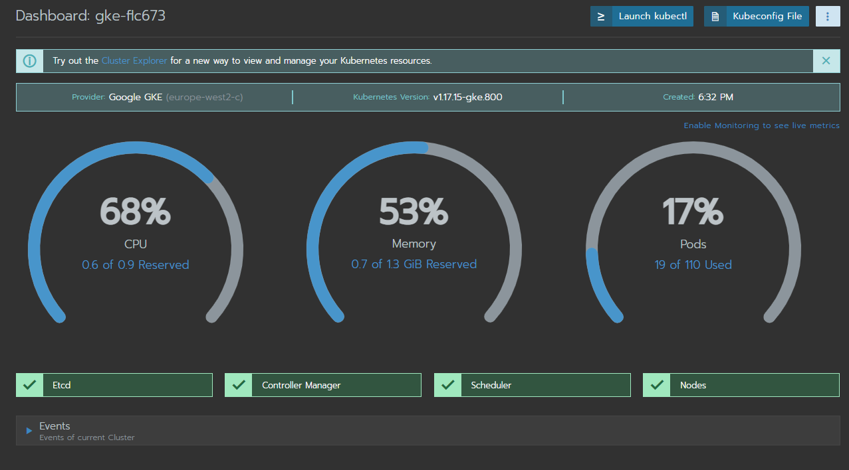
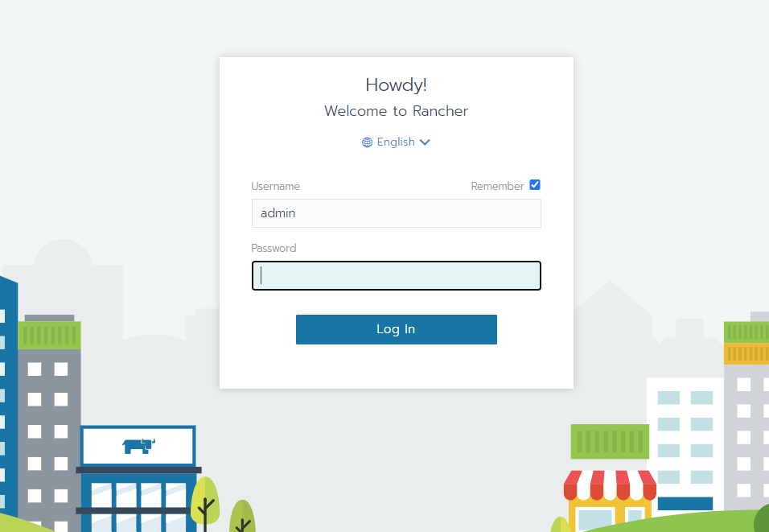
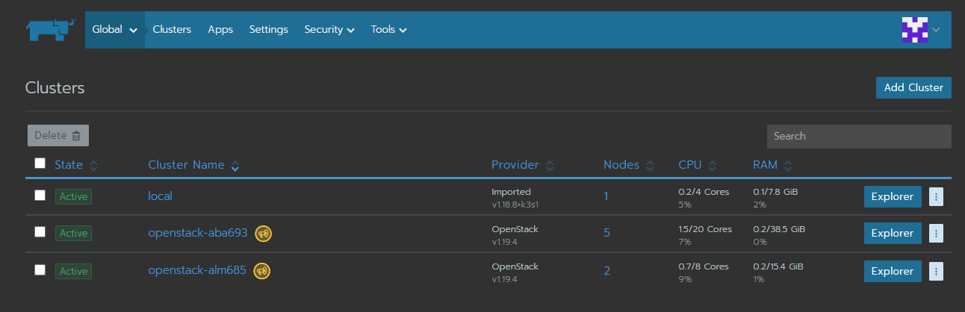
¿Qué es Rancher?
Unificar todos los servicios y clústeres en una misma interfaz.
Simplificar la gestión de los recursos.

Slide 4
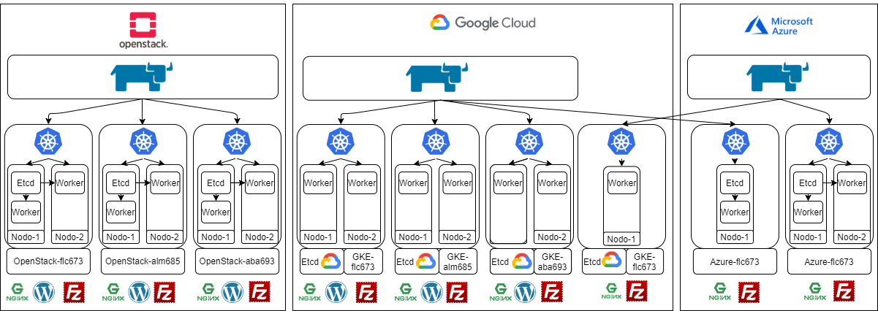
Topología de red

Slide 5
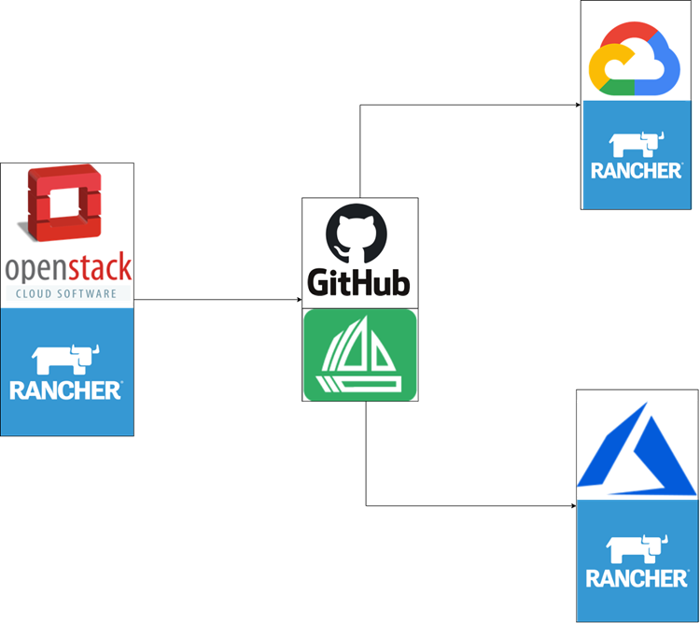
Topología de red
Estos clústeres estan conectados por el github y Fleet puesto que las aplicaciones vienen detalladas aqui para su despliegue en los diferentes proveedores.

Slide 6
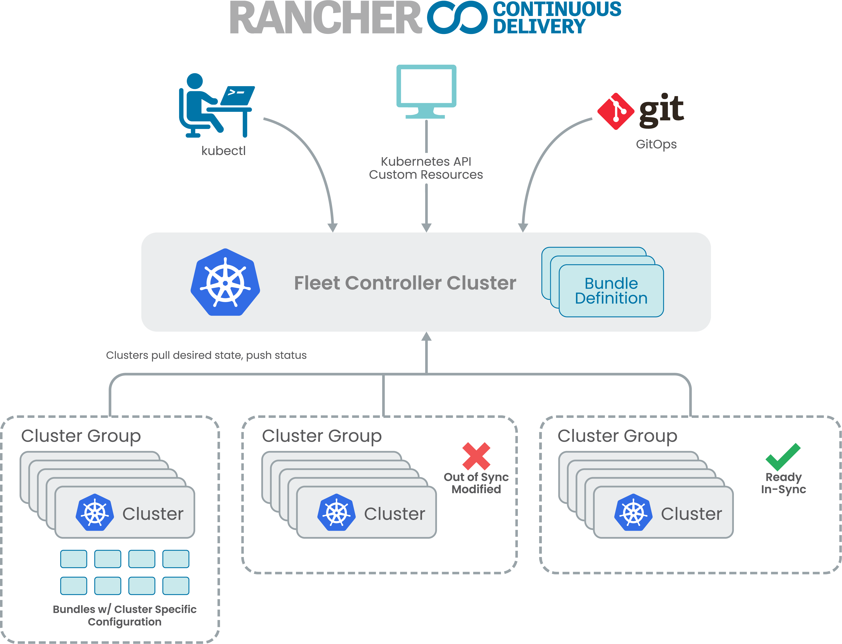
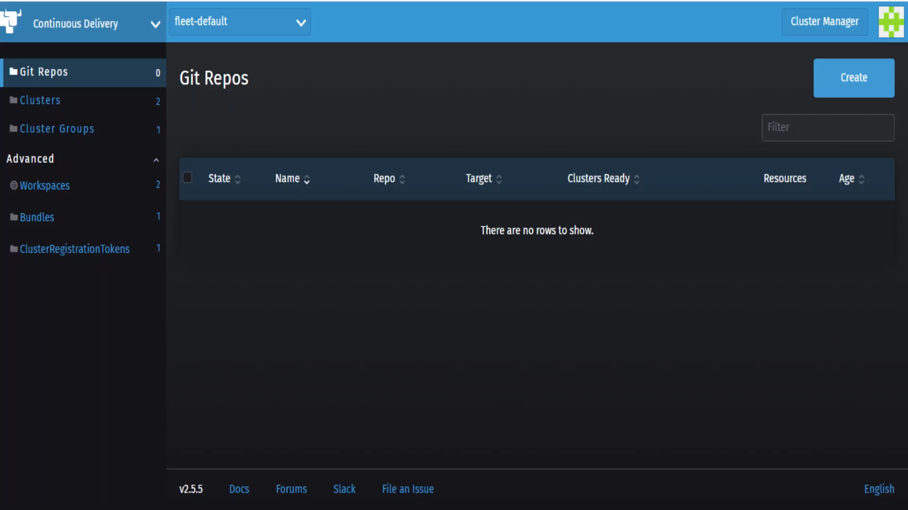
FLEET
Esta herramienta está implementada en Rancher, nos permite automatizar el despliegue de las aplicaciones por medio de git.
Git repos
Git del proyecto:
https://github.com/Labraca/ARSO
Notes:
Fleet es la herramienta qué nos permite automatizar el despliegue fácilmente en nuestro entorno.

Slide 7
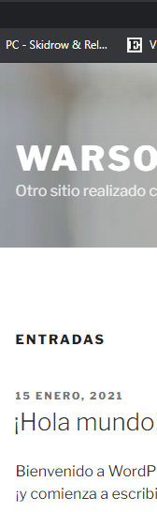
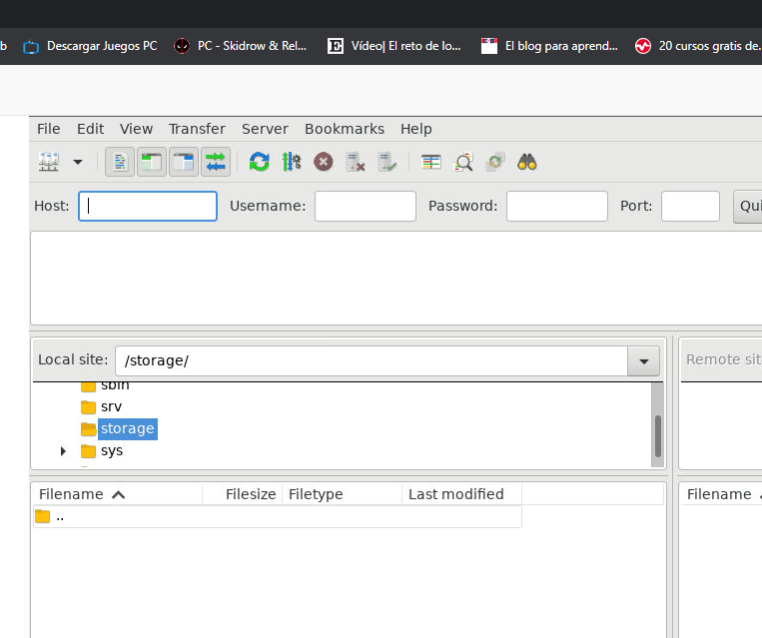
Despliegue de servicios.
Nginx: http://web.gke.warso.studio/
http://web.azure.warso.studio/
Wordpress: http://wordpress.gke.warso.studio/

Slide 8
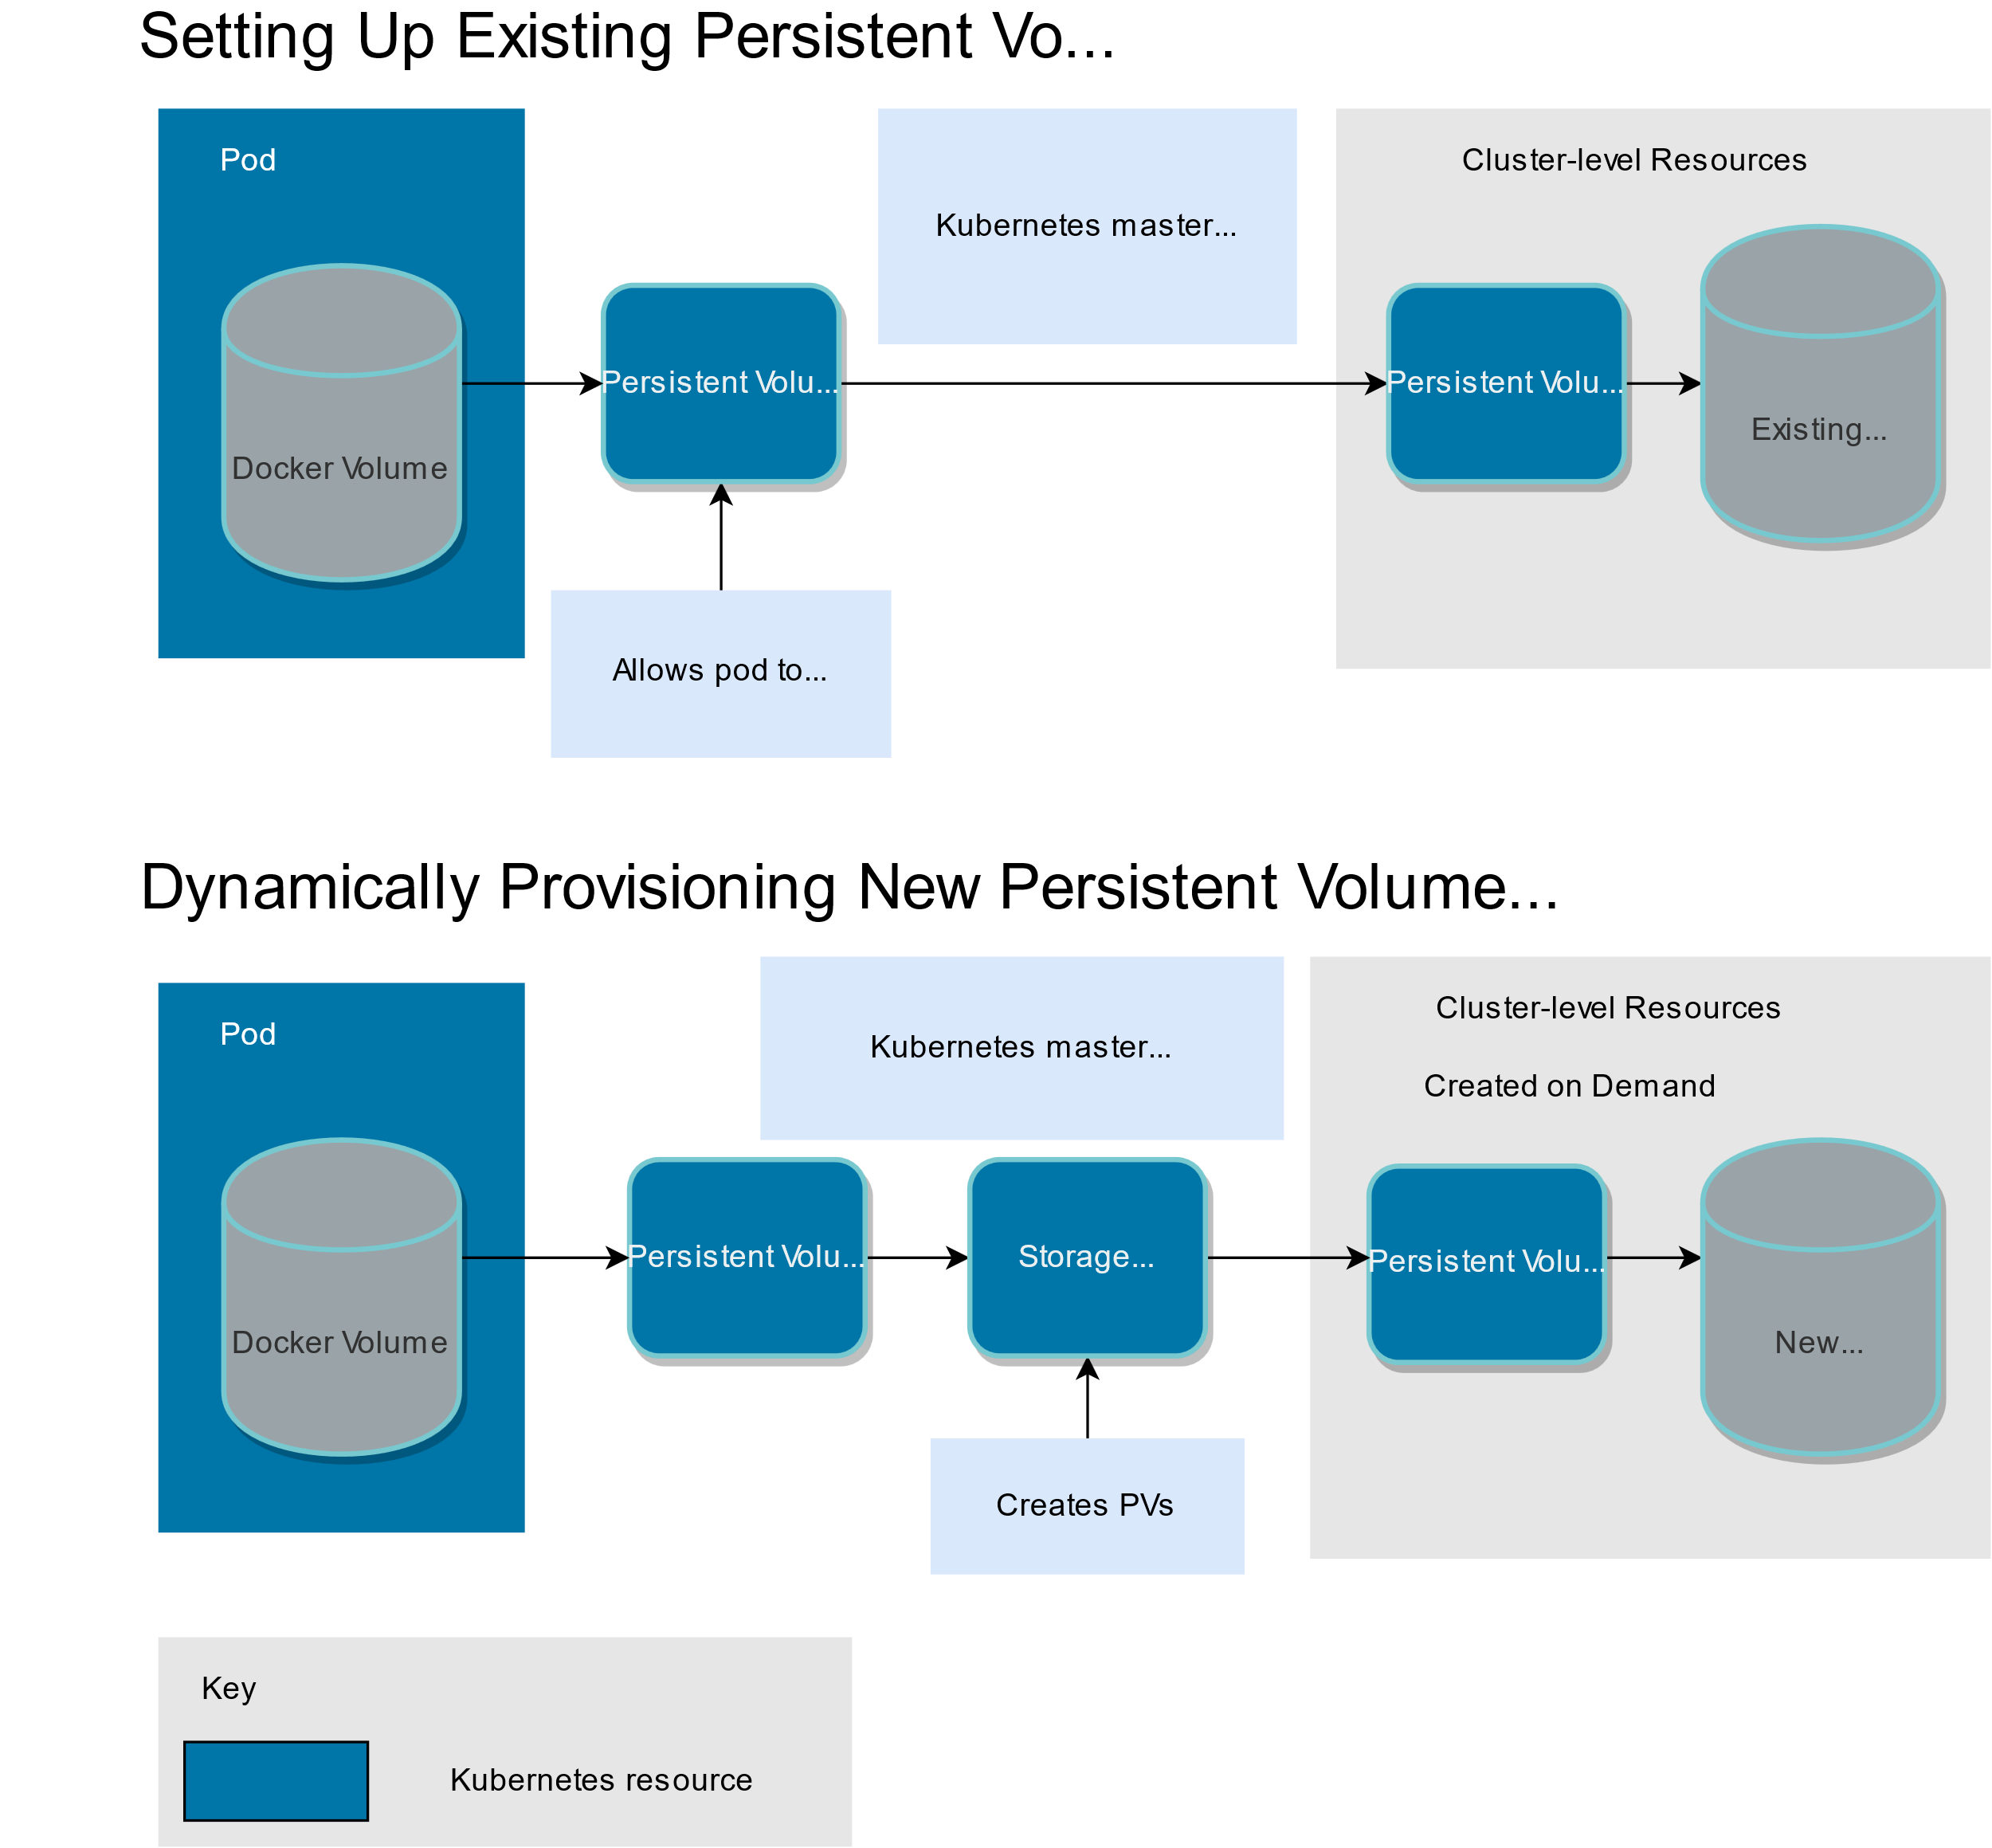
Volúmenes
StorageClass
Proveedores de almacenamiento

Slide 9
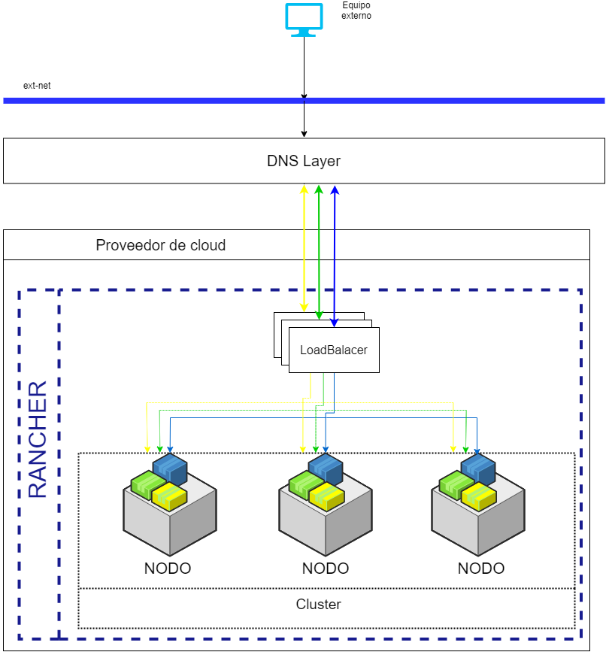
Objetivo
Se quiere desplegar una implementación en clúster Kubernetes de varias apps orquestadas por Rancher

Slide 10
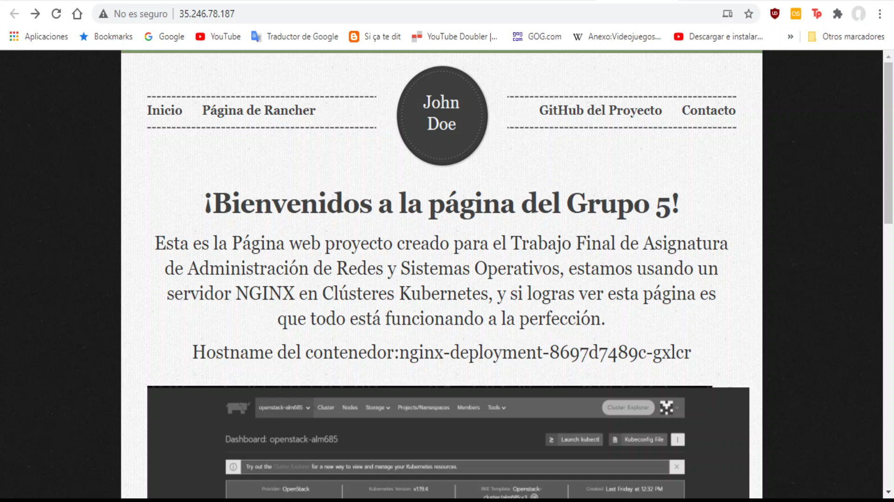
Balanceadores de carga y DNS
Capa 4
Capa 7

Slide 11
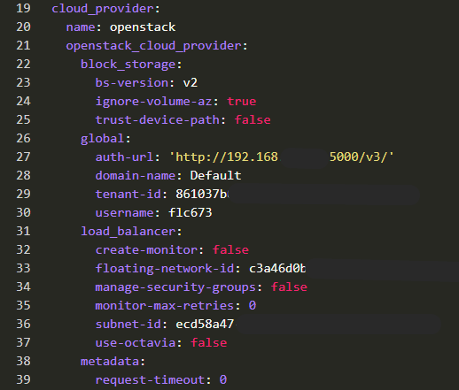
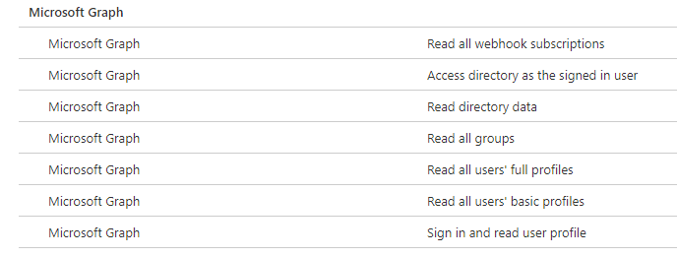
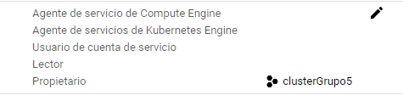
Credenciales
Azure:
Creación de Aplicación
Permisos de aplicación
Permiso de suscripción
Rancher:
Cloud Credentials
Node Template
Google:
Creación de Proyecto
Activación de API
Cuenta de servicios
Descarga JSON
OpenStack:
Descarga OPENRC
Rancher:
RKE Credentials
Node Template

Slide 12
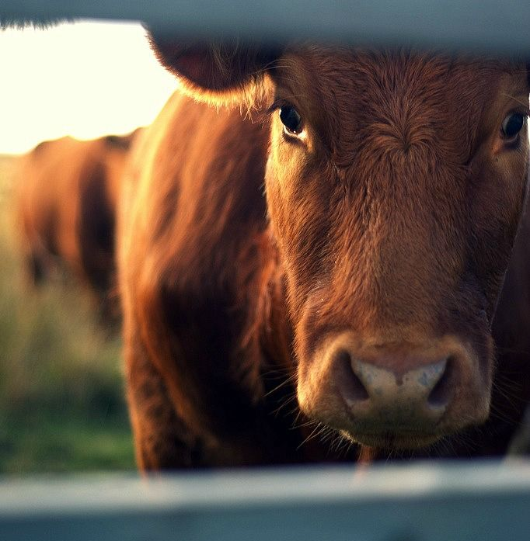
¡Muuuuchas gracias!
¿Alguna pregunta?

